Slide 1

TIẾT 4: SỬ DỤNG MỘT SỐ BIỆN PHÁP NGHỆ THUẬT TRONG VĂN BẢN THUYẾT MINH

Slide 2


I. TÌM HIỂU VIỆC SỬ DỤNG MỘT SỐ BIỆN PHÁP NGHỆ THUẬT TRONG VĂN BẢN THUYẾT MINH

Slide 3
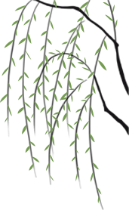

1. Ôn tập văn bản thuyết minh:
a. Khái niệm:
Văn bản thuyết minh là kiểu văn bản thông dụng trong mọi lĩnh vực đời sống nhằm cung cấp tri thức về các hiện tượng và sự vật trong tự nhiên, trong xã hội bằng phương thức trình bày, giới thiệu, giải thích.
b. Mục đích:
Đáp ứng được nhu cầu hiểu biết, cung cấp cho con người những tri thức tự nhiên và xã hội để có thể vận dụng vào phục vụ lợi ích của mình.

Slide 4
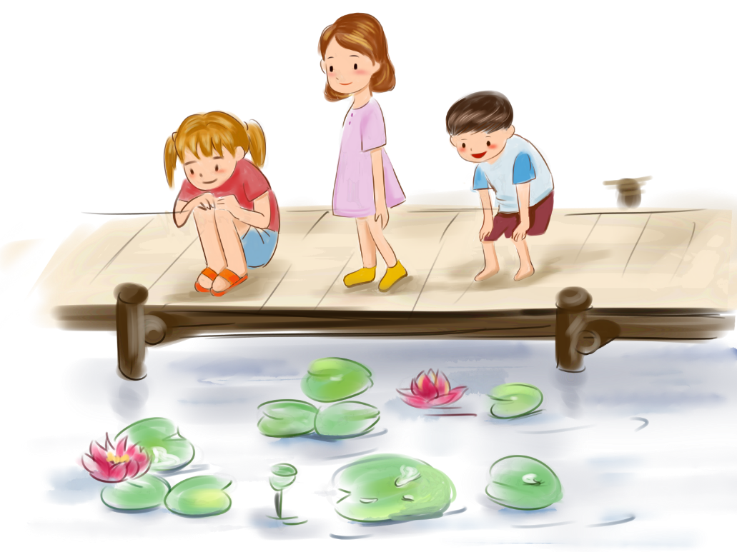
c. Tính chất của văn thuyết minh:
Xác thực, khoa học, rõ ràng đồng thời cũng hấp dẫn.
- Ngôn ngữ chính xác cô đọng, chặt chẽ và sinh động.
d. Phương pháp thuyết minh:
- Phương pháp nêu định nghĩa, phương pháp liệt kê, PP nêu số liệu, PP nêu ví dụ, PP so sánh, PP phân tích.

Slide 5
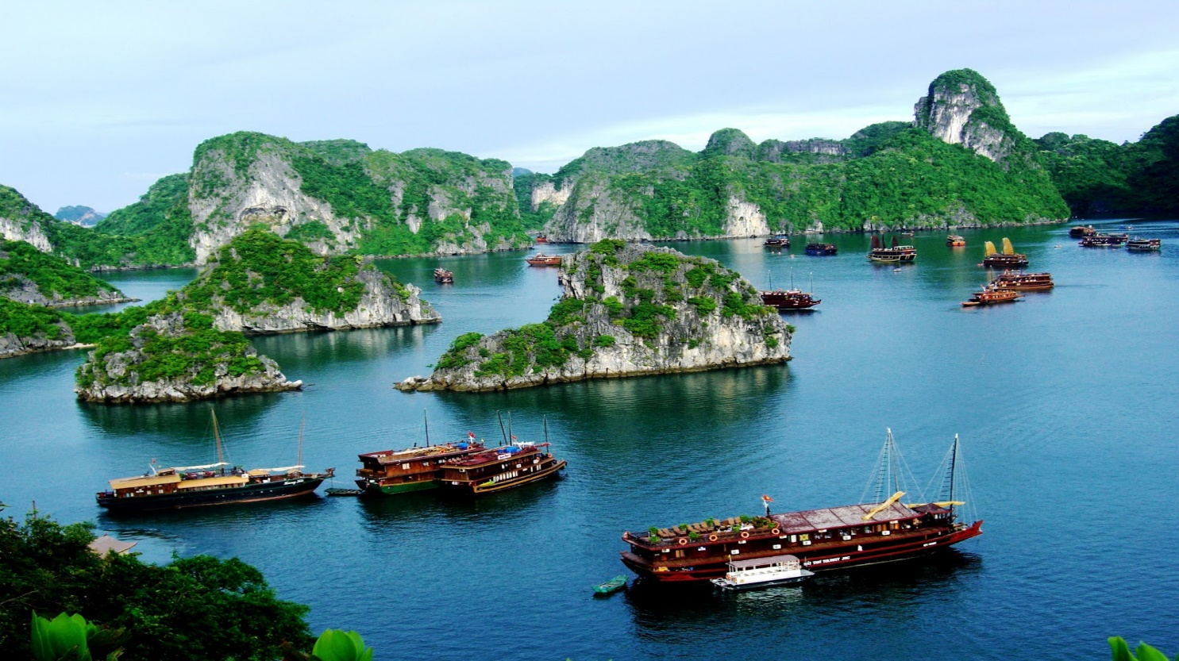
2. Viết văn bản thuyết minh có sử dụng một số biện pháp nghệ thuật:
a. Đọc văn bản: “Hạ Long đá và nước”

Slide 6
1. Xác định đối tượng thuyết minh?
2. Bài văn thuyết minh đặc điểm gì của đối tượng?
3. Văn bản có cung cấp được tri thức một cách khách quan về đối tượng không?
4. Xác định hương pháp thuyết minh?
Đối tượng thuyết minh: Vịnh Hạ Long
→ Sự kỳ lạ vô tận của Hạ Long do Đá và Nước tạo nên.
- Văn bản cung cấp tri thức khách quan về đối tượng đó là sự kì lạ của Hạ Long là vô tận.
Phương pháp thuyết minh: Liệt kê kết hợp giải thích những khái niệm trừu tượng

Slide 7
? Tác giả hiểu sự “Kì lạ của Đá và Nước” ở Hạ Long là gì ? Hãy tìm những câu văn nêu khái quát sự kỳ lạ ấy?
* Sự kì lạ của Đá và Nước ở Hạ Long:
- Sự sáng tạo của nước làm cho đá sống dậy, linh hoạt, có tâm hồn:
- Nước tạo nên sự di chuyển...
+ Tùy theo góc độ và tốc độ di chuyển.
+ Tùy theo hướng ánh sáng rọi vào chúng
+ Đá có tuổi: Già, trẻ…
+ Đá có tâm hồn, tính cách: Tinh nghịch, nghiêm trang...
+ Đá có cảm xúc: Vui, buồn...
+ Đá biết tụ họp: Trò chuyện...
* Triết lí: Thiên nhiên tạo nên thế giới bằng những nghịch lý đến lạ lùng.

Slide 8
? Để làm rõ sự “kì lạ” của Hạ Long, tác giả còn sử dụng biện pháp nghệ thuật nào ?
- Biện pháp: liên tưởng, tưởng tượng.
- Tác giả dùng cách miêu tả, so sánh, tưởng tượng (cuộc dạo chơi) vẻ đẹp của đá dưới ánh sáng. Phép nhân hóa biến chúng từ vật vô tri thành vật sống động có hồn.
→ Tạo hứng thú cho người đọc.

Slide 9
Tưởng tượng những cuộc dạo chơi đúng hơn là các khả năng dạo chơi: thả cho thuyền nổi trôi hoặc buông theo dòng, hoặc chèo nhẹ, hoặc lướt nhanh hoặc tùy hứng lúc nhanh lúc dừng (toàn bài dùng 8 chữ “có thể” ) khơi gợi những cảm giác có thể có: bỗng nhiên nhí nhảnh tinh nghịch hơn, buồn hơn hay vui hơn...hóa thân không ngừng.
Dùng phép nhân hóa để tả các đảo đá: gọi chúng là thập loại chúng sinh, phải là thế giới người, là bọn người bằng đá hối hả trở về.

Slide 10
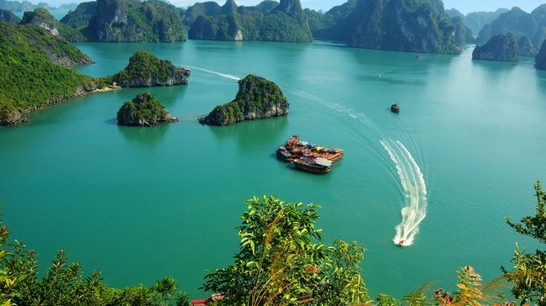
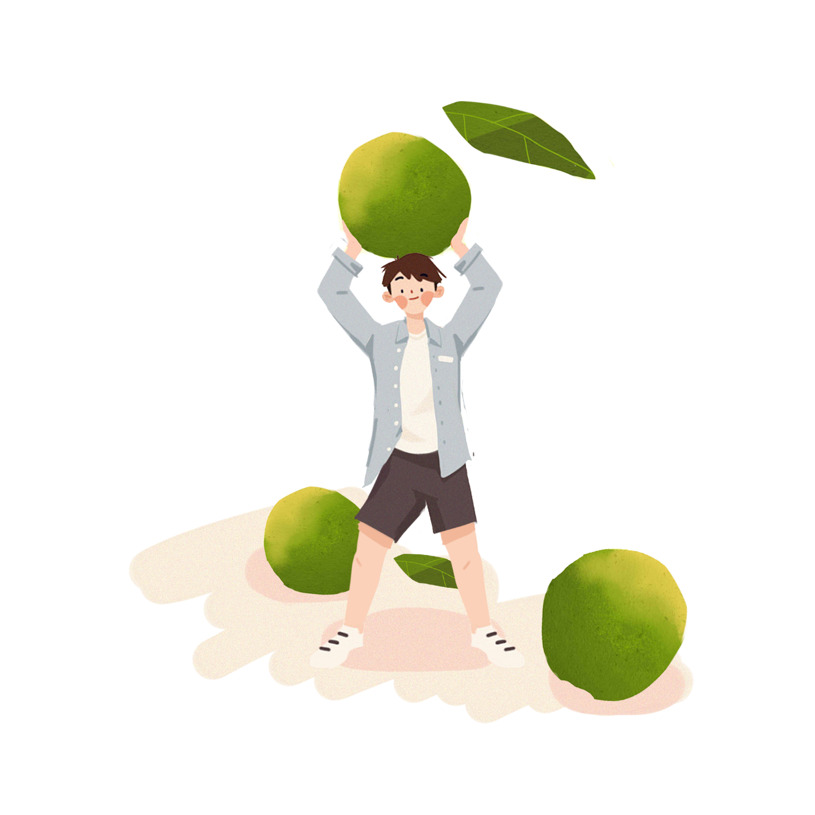

Slide 11
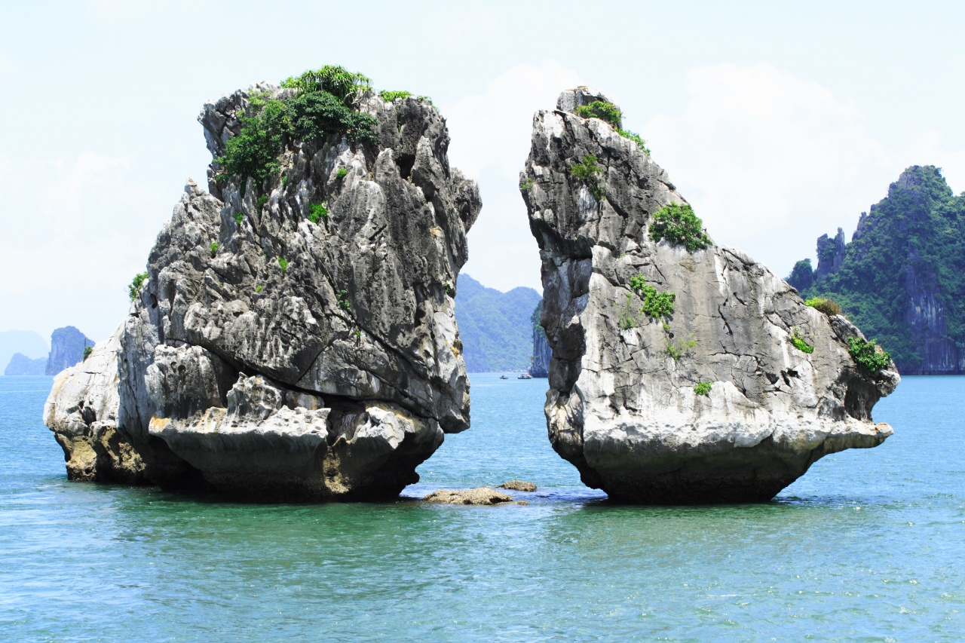
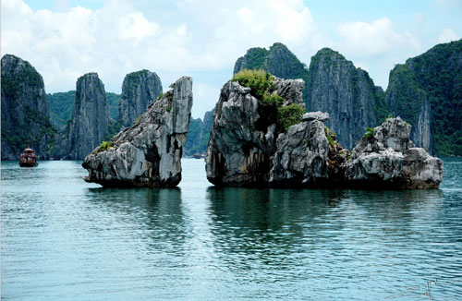
Giới thiệu Vịnh Hạ Long không chỉ có đá và nước mà còn là một thế giới sống động có hồn → sinh động, hấp dẫn.

Slide 12
→ Có thể vận dụng thêm một số biện pháp như tự thuật, kể chuyện, đối thoại theo lối ẩn dụ, nhân hóa...
→ Biện pháp nghệ thuật làm cho bài văn thuyết minh thêm sinh động, hấp dẫn, làm nổi bật đặc điểm của đối tượng.
? Từ việc tìm hiểu văn bản “Hạ Long Đá và Nước”, em thấy sử dụng các biện pháp nghệ thuật trong văn thuyết minh có tác dụng gì?
? Ngoài các biện pháp được tác giả sử dụng trong bài, còn những biện pháp nào có thể vận dụng trong VBTM?

Slide 13
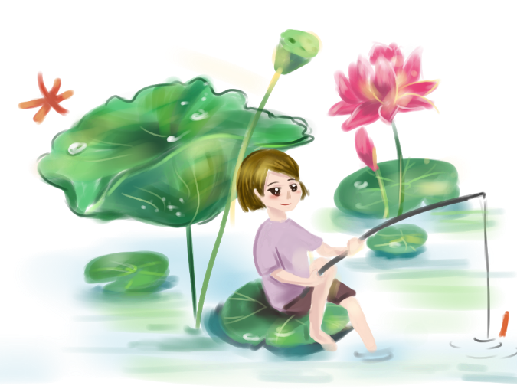
Ghi nhớ
- Muốn cho văn bản thuyết minh được sinh động, hấp dẫn người ta vận dụng thêm một số biện pháp nghệ thuật như kể chuyện, tự thuật, đối thoại theo lối ấn dụ, nhân hóa hoặc các hình thức vè, diễn ca...
- Các biện pháp nghệ thuật cần được sử dụng thích hợp góp phần làm nổi bật đặc điểm của đối tượng thuyết minh và gây hứng thú cho người đọc.

Slide 14
II. LUYỆN TẬP

Slide 15

Bài 1. Đọc văn bản: “Ngọc Hoàng xử tội ruồi xanh”
- Tính chất thuyết minh: giới thiệu loài ruồi.
+ Những tính chất chung về họ, giống, loài.
+ Các tập tính sinh sống.
+ Đặc điểm cơ thể…
- Phương pháp thuyết minh: định nghĩa, phân loại, nêu số liệu, liệt kê.
? Văn bản có tính chất thuyết minh không?
? Tính chất ấy thể hiện ở những điểm nào? Những phương pháp thuyết minh nào đã được sử dụng?

Slide 16
* Nét đặc biệt của bài văn thuyết minh:
- Về hình thức: Văn bản như bản tường thuật về một phiên tòa.
- Về cấu trúc: Như biên bản một cuộc tranh luận về pháp lí.
- Về nội dung: Như một câu chuyện kể về loài Ruồi.
- Biện pháp nghệ thuật: nhân hóa, nhân vật tự thuật, tạo tình tiết cho câu chuyện.
→ Gây hứng thú cho người đọc, vừa vui, vừa có thêm tri thức.
? Bài văn này có gì đặc biệt, tác đã sử dụng biện pháp nghệ thuật nào? Tác dụng của các biện pháp nghệ thuật đó?

Slide 17
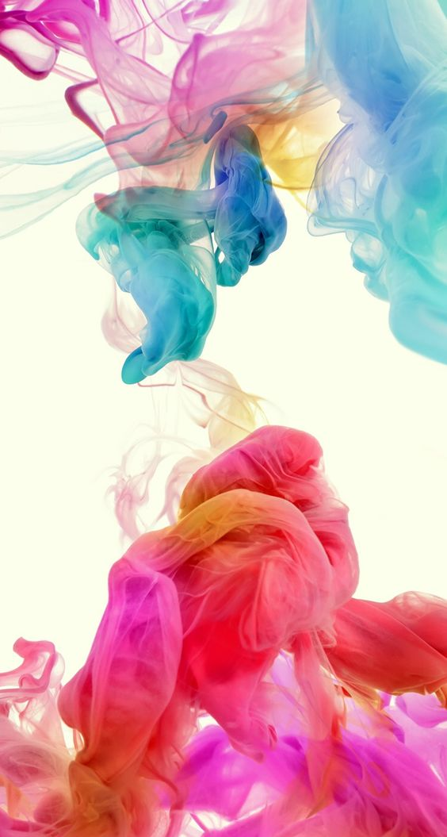
Thank you !!!

